Slide 1





DIFFERENZA
La differenza ($A−B$) corrisponde all’insieme contenente tutti gli elementi di A ad esclusione di quelli contenuti anche in B.
$$Ω$$
$$A−B$$
$$A$$
$$B$$

Slide 2
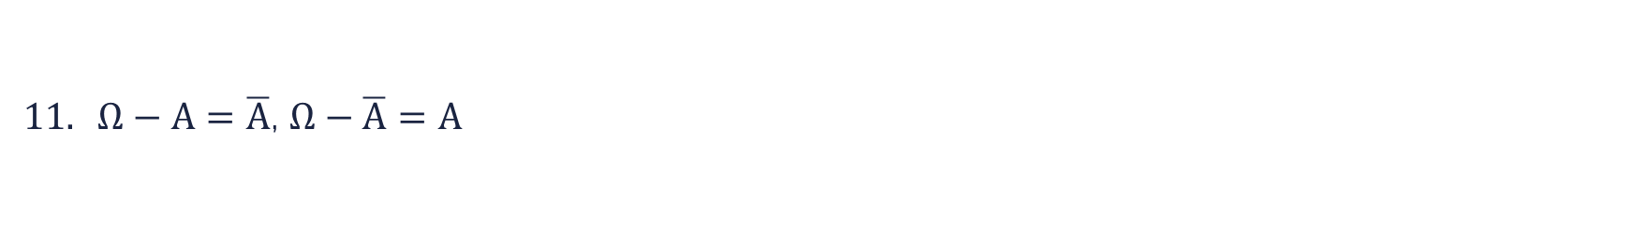



$Ω−A=\overline{A}$, $Ω−\overline{A}=A$
PROPRIETÀ DEGLI INSIEMI
$$Ω$$
$$A$$
$$Ω−A$$

Slide 3
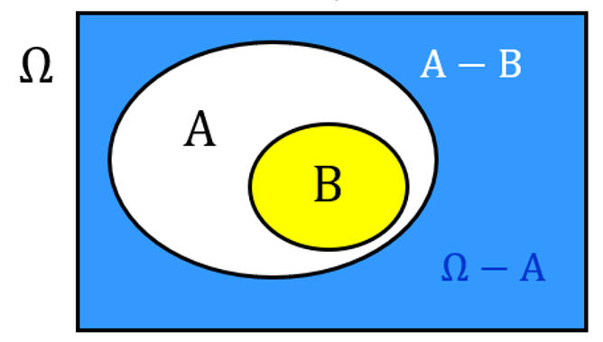
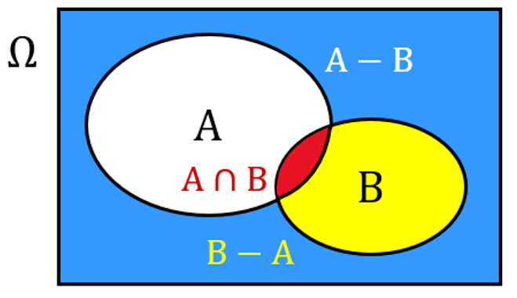



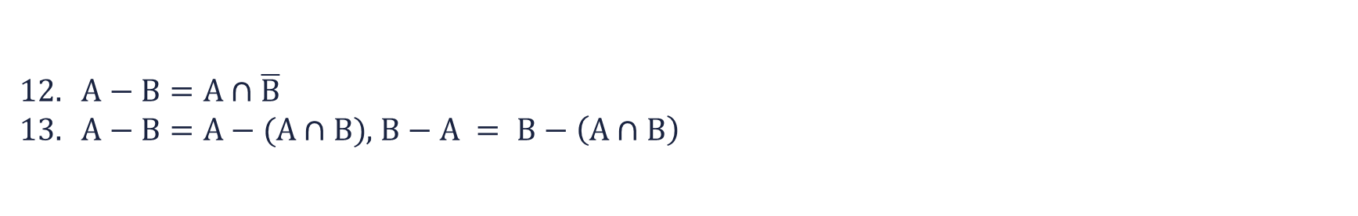

$A−B=A∩\overline{B}$
$A−B=A−(A∩B)$, $B−A = B−\left(A∩B\right)$
PROPRIETÀ DEGLI INSIEMI
$$A−B$$
$$A−B$$
$$B−A=∅$$
$$B−A$$

Slide 4





$Ω−\left(A∪B\right)=\overline{A}∩\overline{B}$
PROPRIETÀ DEGLI INSIEMI
$$Ω$$
$$Ω−(A∪B)$$
$$A$$
$$B$$

Slide 5





2° LEGGE DI DE MORGAN
$$Ω$$
$$\overline{A}∩\overline{B}$$
$$A$$
$$B$$

Slide 6

1° LEGGE DI DE MORGAN

